Slide 1
WAS HABE ICH IN DEN FERIEN GEMACHT?
Perfekt üben…
Klasse 8
Mai 2021

Slide 2
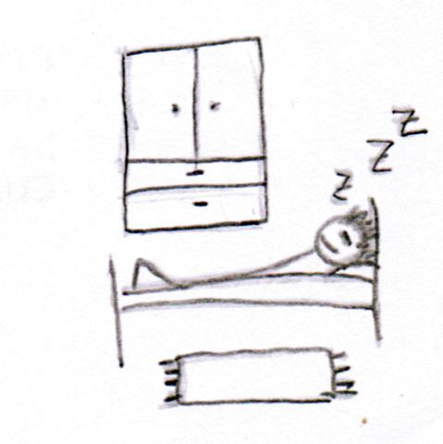
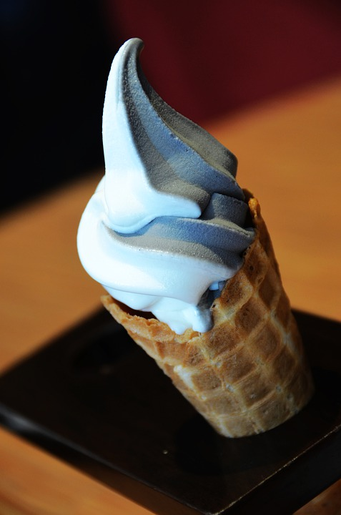
WAS HABE ICH IN DEN FERIEN GEMACHT?
Bilde Perfektsätze mit HABEN oder SEIN:
jeden Tag Rad fahren
leckeres Eis essen
viel schlafen
Ich habe (in den Ferien) viel geschlafen.
Ich bin auch jeden Tag Rad gefahren.
Ich habe leckeres Eis gegessen.
Noch habe ich leckeres Eis gegessen.

Slide 3
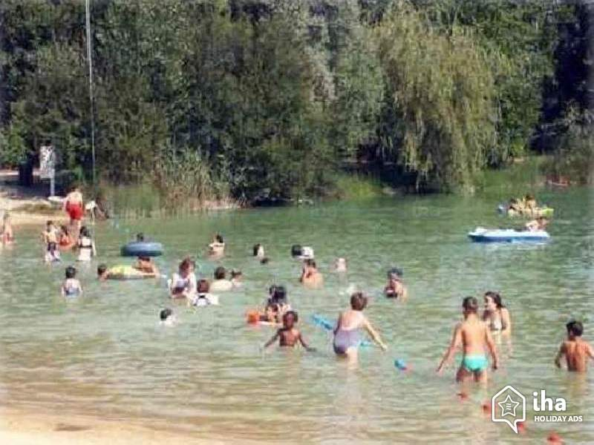
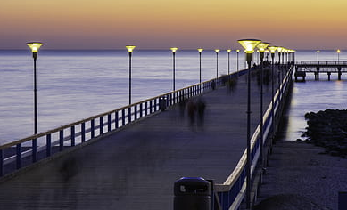
täglich im Fluß baden
mit der Familie an die Ostsee fahren
wir - dort - 2 Wochen - verbringen
Wir haben dort 2 Wochen verbracht.
Ich habe täglich im Fluss gebadet.
Ich bin auch mit der Familie an die Ostsee gefahren.
Wir sind am Sonntag nach Hause gekommen.
Am Sonntag sind wir nach Hause gekommen.
am Sonntag nach Hause fahren

